Slide 1
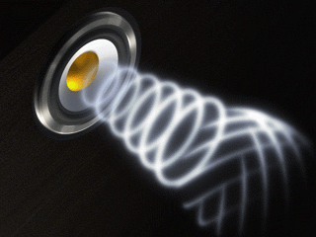
Hoe werkt echo?
GELUID
Aan het einde van de les moet je in staat zijn om:
te rekenen met echo.
Kernwoorden: (Kun je bedenken wat ze betekenen?)
Medium;
geluidssnelheid.
Ing. W.T.N.G. Tomassen Bronnen: http://www.bbc.co.uk/schools / http://learnthings.co.za / http://betterlesson.org

Slide 2
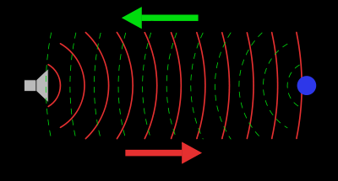
Echo
Als de trilling een vast voorwerp raakt dan wordt de trilling weerkaatst als een stuiterbal tegen een muur. Dit effect noemen we echo.

Slide 3
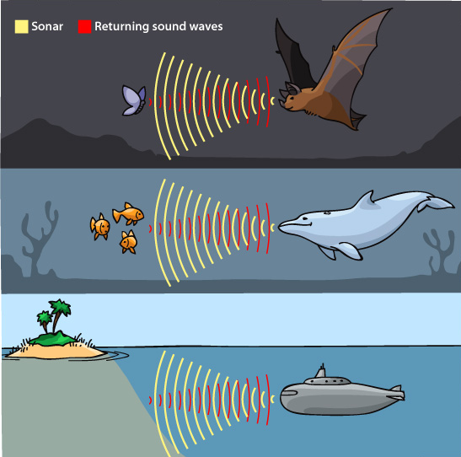
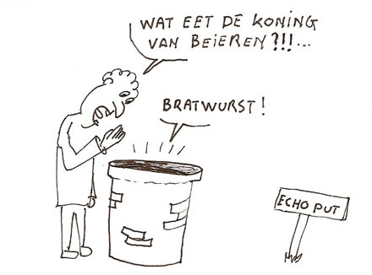
GELUID - Snelheid
Echo is weerkaatsen

Slide 4
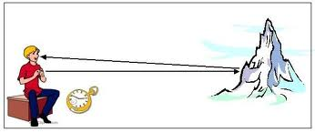
Rekenen met echo
GELUID - Snelheid
Je zit in de bergen
en je klapt in je
handen. Na 4 s hoor de echo
Hoe ver van je af is de berg?
s = ?
v = 343 m/s
t = 4 s : 2 = 2s
s = v x t
s = 343 m/s x 2s
s = 686 m
Tip: bij echo reist het geluid heen en terug!

